Slide 1



التسويق عبر التقنيات الحديثة
مدخل إلى التسويق عبر التقنيات الحديثة
المحاضرة الأولى
MKT312
Prepared by
Dr. Okba Alsabbagh
www.midocean.ae

Slide 2

تمهيد
في ظل التطور المتسارع للتكنولوجيا، تغيّرت ملامح التسويق بالكامل.
هذا التحول شمل أدوات العمل، واستراتيجيات التخطيط، وكذلك آليات التواصل مع الجمهور.
لم يعد المسوّق يعتمد فقط على الحدس والإعلانات العامة، بل أصبح يعتمد على بيانات دقيقة وسلوكيات فردية.
إن التقنية لم تغير الوسائل فقط، بل أعادت تشكيل جوهر العملية التسويقية بالكامل. لم يعد التسويق مجرد إعلان يُعرض على التلفاز أو لوحة تُثبت في شارع، بل أصبح علمًا يعتمد على تحليل البيانات، والذكاء الاصطناعي، والتفاعل اللحظي مع الجمهور. والبيانات اليوم هي الذهب الجديد للمسوّقين، ومن خلالها يمكن استهداف العميل بالرسالة المناسبة. التفاعل اللحظي يخلق بيئة تسويقية ديناميكية حيث يتم تعديل الرسائل وفق استجابات الجمهور. وقد أصبح من الضروري للمسوّق فهم أدوات مثل تحليل المشاعر، تتبع العملاء، والتخصيص الديناميكي.
www.midocean.ae

Slide 3

الأهداف
تهدف هذه المحاضرة إلى تزويد الدارسين بفهم شامل للتقنيات الحديثة في التسويق، عبر ثلاثة محاور رئيسية:
1. التحول الرقمي
2. التطور التاريخي
3. المقارنة بين النماذج التقليدية والحديثة
كل محور يعكس زاوية مختلفة من التحول الذي يشهده التسويق الحديث.
سيتم الشرح بأسلوب تطبيقي، وتحليلي، مع أمثلة واقعية تساعد على ترسيخ الفهم.
www.midocean.ae

Slide 4

المحور الأول
التحول الرقمي في التسويق – المفهوم والأهمية
01

Slide 5

يمثل التحول الرقمي في التسويق أحد أبرز مظاهر الثورة التكنولوجية في قطاع الأعمال.
لم يعد التسويق يعتمد فقط على الإعلانات المطبوعة أو البث الإذاعي، بل تطور ليشمل منصات رقمية متعددة، وتحليلات دقيقة، وتفاعلات لحظية مع العملاء.
بات من الضروري لأي مؤسسة تسويقية اليوم أن تتبنى نموذجًا رقميًا يمكنه مواكبة هذا التغيير المتسارع.
إن إهمال التحول الرقمي لا يعني فقط فقدان ميزة تنافسية، بل يعني الخروج من السوق في بيئة تسويقية رقمية شديدة الحيوية.
01
مقدمة تحليلية
كيف ولماذا بدأ التحول الرقمي في التسويق؟

Slide 6
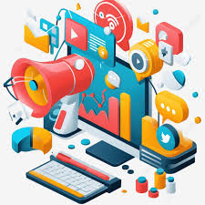
أولاً
Chapter
تعريف التحول الرقمي في التسويق
02
التحول الرقمي في التسويق هو عملية استخدام التكنولوجيا الرقمية لتحسين الأداء التسويقي، وتحقيق أهداف الأعمال بكفاءة أعلى.
يتضمن ذلك استخدام البيانات الضخمة (Big Data)، الأتمتة التسويقية، الذكاء الاصطناعي، وتخصيص المحتوى عبر قنوات متعددة.
هذا التحول لا يشمل فقط الأدوات، بل يعيد تشكيل ثقافة المؤسسة، ويؤثر في طريقة اتخاذ القرار، وتصميم الحملات، وحتى خدمة العملاء. بحسب “Jim Sterne” فإن التحول الرقمي الحقيقي يبدأ عندما تتحول التكنولوجيا من مجرد أداة إلى جزء من بنية التفكير المؤسسي.
www.midocean.ae

Slide 7
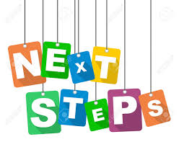
ثانياً
مراحل التحول الرقمي – من التجريب إلى التمكين
يطرح "Brian Solis" نموذجًا لتطور التحول الرقمي عبر ست مراحل متدرجة:
الوضع التقليدي (Business as Usual )
المؤسسات تعمل بنفس النمط القديم، تفترض أن ما كان نافعًا في الماضي سيظل فعالًا في العصر الرقمي. وتعتمد على خبرات سابقة دون إدماج فعلي للبيانات الرقمية أو سلوك المستهلك الرقمي.
مثال: شركة تطبع منشورات دون وجودها على الإنترنت، معتقدة أن جمهورها لا يستخدم الوسائط الرقمية.
النشاط التجريبي (Present and Active)
تجارب متفرقة مثل فتح صفحات على شبكات التواصل أو استخدام أدوات بسيطة للبريد الإلكتروني. ولا توجد استراتيجية موحدة، وإنما مبادرات منفصلة على مستوى فرق صغيرة.
مثال: فريق التسويق يطلق حملة عبر Instagram دون تنسيق مع فريق خدمة العملاء أو المبيعات.
www.midocean.ae

Slide 8
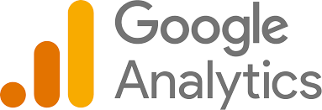

مراحل التحول الرقمي – من التجريب إلى التمكين
التحول المهيكل (Formalized)
تبدأ المؤسسة ببناء هياكل واضحة للتحول، وتوفير ميزانية وأدوات دعم، مع إدماج الإدارة العليا.
يتم توحيد الأهداف الرقمية ضمن خطة المؤسسة الكبرى، ويتم دمج البيانات في صناعة القرار.
مثال: شركة تبدأ استخدام (CRM ) و(Google Analytics ) لرسم خطة تسويقية سنوية رقمية.
التحول الاستراتيجي (Strategic)
يتم اعتماد استراتيجيات رقمية موحدة على مستوى المؤسسة، وتحقيق تكامل بين الأقسام.
تُبنى خارطة طريق رقمية طويلة المدى تعتمد على البيانات والخوارزميات في كل مرحلة.
مثال: شركة طيران تنشئ فريق ذكاء تسويقي يرصد سلوك الحجز ويتنبأ بالأوقات المثالية للعروض.
www.midocean.ae

Slide 9

مراحل التحول الرقمي – من التجريب إلى التمكين
الاندماج (Converged)
يتم إنشاء فريق موحد للتحول الرقمي يقود الاستراتيجية العامة للتسويق والابتكار.
التخصصات تتكامل: المسوق يتعلم التحليل، والمبرمج يتفهم السلوك الشرائي.
مثال: شركة تجارة إلكترونية تدمج التسويق مع التطوير التقني في منصة واحدة.
الابتكار والتكيف (Innovative and Adaptive)
يصبح التحول الرقمي طريقة حياة داخل المؤسسة، ويُنظر إليه كأداة للابتكار الدائم.
التغيير المستمر يُدار من خلال ثقافة تعلم وتحسين دائمين.
مثال: متجر تجزئة يستخدم الواقع المعزز والذكاء الاصطناعي في تخصيص تجربة الشراء.
www.midocean.ae

Slide 10
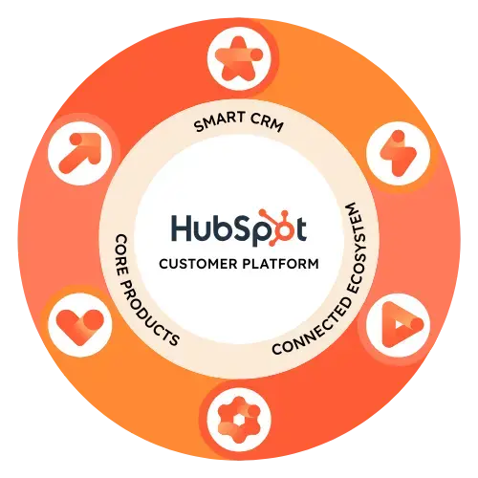
ثالثاً
فوائد التحول الرقمي في التسويق
1. تحسين استهداف العملاء
استخدام البيانات لفهم سلوك العميل بشكل أعمق وتخصيص المحتوى بناءً على ذلك.
مثال: عرض إعلانات مخصصة لمستخدم بحث سابقًا عن "ساعات رياضية مقاومة للماء". وهذا يزيد من احتمالية التحويل بنسبة تصل إلى 70% مقارنة بالإعلانات العامة.
2. أتمتة العمليات التسويقية
تنفيذ حملات بريد إلكتروني، وجدولة المنشورات، وتتبع التحليلات بشكل آلي.
مثال: أدوات (Mailchimp) أو(HubSpot) التي تُرسل رسائل بناء على سلوك المستخدم. تقلل من التكاليف التشغيلية وتزيد من الاتساق في الرسائل.
www.midocean.ae

Slide 11
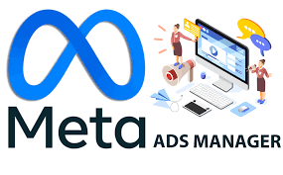
فوائد التحول الرقمي في التسويق
زيادة الكفاءة وخفض التكاليف
القدرة على اختبار حملات متعددة بأقل تكلفة، وتحسين النتائج بناءً على البيانات الحقيقية.
مثال: اختبار A/B لتصميمي صفحة هبوط (Landing Page) لتحديد أيهما يؤدي إلى معدلات تحويل أعلى.
يسهم ذلك في تقليل الفاقد الإعلاني وتوجيه الميزانية إلى القنوات الأفضل أداء.
تحليل لحظي للنتائج
يمكن قياس الأداء في الوقت الفعلي وتعديل الحملة مباشرة. تستخدم أدوات مثل (Google Analytics )
و(Meta Ads ) للتحليل اللحظي.
مثال: إيقاف إعلان لا يؤدي إلى تفاعل، وتوجيه الميزانية لإعلان أفضل أداء.
تعزيز تجربة العميل
عبر تخصيص الرسائل، وسرعة الاستجابة، وإشراك العميل في تصميم الخدمات.
مثال: روبوتات المحادثة الذكية (Chatbots) ترد على أسئلة العملاء دون تدخل بشري. هذا يعزز من رضا العميل ويزيد من احتمالية ولائه للعلامة التجارية.
www.midocean.ae

Slide 12

رابعاً
التحول الرقمي ليس فقط تكنولوجيا – بل ثقافة
يشدد ""Jim Sterneعلى أن التكنولوجيا وحدها لا تكفي، بل يجب إحداث تحول ثقافي داخل المؤسسة.
حيث يجب تدريب العاملين على أدوات جديدة، وتبني فكر مرن يعتمد على التجربة والبيانات.
وينبغي على المسوق أن يفهم التحليل، وعلى المطور أن يتفهم تجربة المستخدم وسلوك السوق.
مثال: شركة (Amazon ) لا تركز فقط على التكنولوجيا بل تخلق ثقافة الابتكار والاختبار الدائم (test and learn)
www.midocean.ae

Slide 13
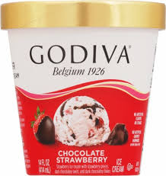
خامساً
تطبيقات عملية – نماذج ناجحة
Godiva
تستخدم الذكاء الاصطناعي لعرض المنتجات حسب تفاعل الزائر على الموقع. حيث كل نقرة، كل بحث، يُستخدم لتحديث الواجهة بشكل مباشر.
النتيجة: ارتفاع نسبة التحويل بنسبة 25% بعد تطبيق التقنية.
Salesforce – Einstein
يقدم توصيات آلية، وتحليلات تنبؤية، وتوقعات للنتائج التسويقية. ويستطيع المسوق معرفة فرص التحويل
قبل حدوثها، مما يمكنه من تحسين الحملات مبكرًا.
النتيجة: تعزيز جودة القرارات وتوفير الوقت في التحليل اليدوي
www.midocean.ae

Slide 14
المحور الثاني
نظرة تاريخية على استخدام التقنية في التسويق
02

Slide 15
شهد التسويق تحولات جوهرية عبر العقود، وقد كان لكل مرحلة من مراحل تطور الإنترنت أثر مباشر على أدواته وأساليبه.
بدأ التسويق عبر الإنترنت بتجارب بسيطة في التسعينيات، ثم انفجر مع ظهور وسائل التواصل الاجتماعي.
لاحقًا، ظهرت تقنيات مثل الذكاء الاصطناعي والبلوك تشين
(Blockchain) وغيرت ليس فقط الطريقة بل الغرض من التسويق ذاته.
نتتبع الآن ثلاثة أجيال أساسية للويب: Web1، Web2، وWeb3، لفهم هذا التحول.
02
مقدمة تـأطيرية

Slide 16
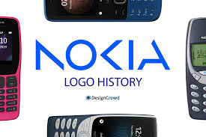
أولاً
التسويق في عصر الإنترنت الساكن (1990 – 2004)
1. مفهوم Web1
كان الإنترنت في هذه المرحلة عبارة عن مجموعة من الصفحات الثابتة (Static HTML Pages) دون تفاعل مع المستخدم.
المواقع كانت تُشبه الكتيبات الرقمية، حيث يعرض الموقع معلومات دون إمكانية تفاعل مباشر من الزائر.
لم يكن هناك مفهوم للتخصيص أو تحليل البيانات؛ الزائرون يقرأون فقط دون تسجيل حضورهم.
مثال: موقع نوكيا سنة 1998 كان يعرض كتالوجات الأجهزة، مع صور ومواصفات تقنية، لكن دون خيار للتواصل أو الشراء أو حتى التفاعل.
www.midocean.ae

Slide 17
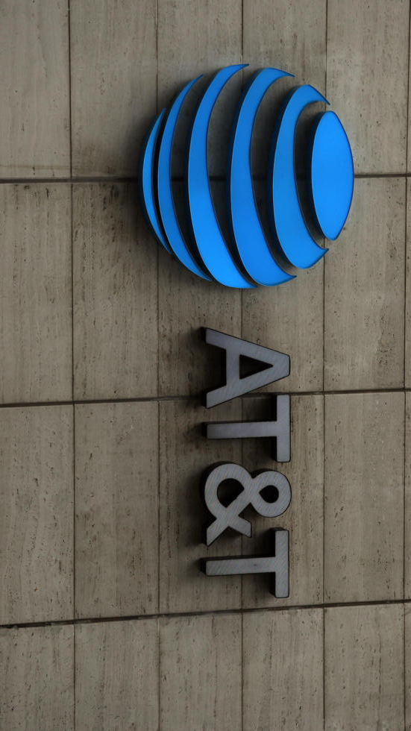
التسويق في عصر الإنترنت الساكن (1990 – 2004)
التسويق في Web1
اعتمدت الشركات على "الوجود الرقمي" كقيمة بحد ذاتها، دون أدوات لتحليل النتائج أو التفاعل مع الجمهور.
كان التسويق آنذاك محصورًا في نشر المحتوى، دون أي نوع من الإعلانات الديناميكية أو التخصيص.
لم يكن هناك (Google Analytics)، ولا حملات بريد إلكتروني مخصصة، ولا شبكات اجتماعية.
أغلب الحملات كانت تتم عبر لافتات إعلانية بسيطة (Banner Ads)
مثال: أول إعلان لشركة (AT&T ) عبر الإنترنت يُعتبر لحظة فارقة في تاريخ التسويق الرقمي، وقد حدث ذلك عام 1994، ويُشار إليه غالبًا بأنه أول إعلان (Banner Ad) على الإطلاق. الإعلان يروّج لحملة تُظهر كيف سيكون مستقبل الإنترنت، مثل شراء تذاكر قطار عبر الإنترنت أو حضور دروس جامعية عن بُعد.
www.midocean.ae

Slide 18

ثانياً
التحول إلى الإنترنت التفاعلي (2004 - 2020)
1. مفهوم Web2
تميّز هذا الجيل بظهور المنصات الاجتماعية، والمدونات، والمحتوى الذي ينشئه المستخدم (User Generated Content)
ظهر فيسبوك، يوتيوب، تويتر، وغيرها، مما جعل التفاعل جزءًا أساسيًا من تجربة الإنترنت. وأصبح المستخدم قادراً على نشر رأيه، المشاركة في المحتوى، بل وحتى التأثير على سمعة العلامة التجارية. هذه المرحلة شهدت ازدهار التسويق بالمحتوى، والتسويق المؤثر، وتحليل السلوك الرقمي. وإن وفرة البيانات وسّعت من قدرة الشركات على استخدام أدوات الذكاء الاصطناعي لتخصيص المحتوى، والتنبؤ بسلوك المستهلك.
مثال: أطلقت شركة Coca-Cola حملة (Share a Coke) عبر منصات(Web2)، حيث شارك المستخدمون صورهم مع زجاجات تحمل أسمائهم، ما ولّد تفاعلًا ضخمًا وارتباطًا شخصيًا بالعلامة التجارية.
www.midocean.ae

Slide 19
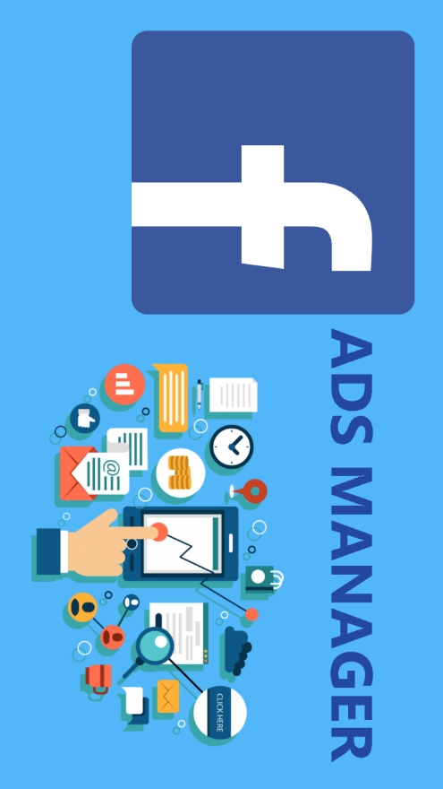
التحول إلى الإنترنت التفاعلي (2004 - 2020)
التسويق في Web2
ظهر ما يُعرف بالتسويق الرقمي المتكامل (Digital Marketing): إعلانات ممولة، تحسين محركات البحث، أدوات التحليل.
لقد استخدمت الشركات(Google Ads)، (Facebook Ads Manager)، البريد الإلكتروني الجماعي، وأدوات تخصيص الرسائل.
كل تفاعل من المستخدم يمكن تتبعه، وتحليله، وإعادة استهدافه بحملات مخصصة (Retargeting).
مثال: مستخدم يبحث عن "كاميرا احترافية" في أمازون (Amazon)، ثم يظهر له إعلان عن ذات المنتج لاحقًا في فيسبوك.
www.midocean.ae

Slide 20
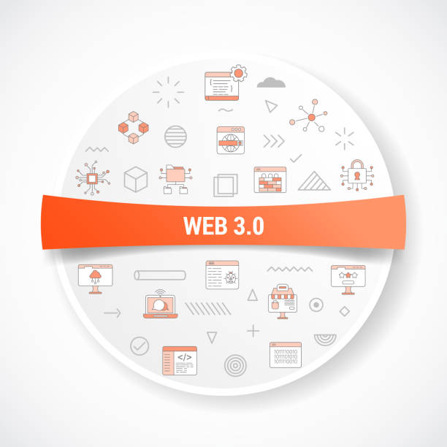
ثالثاً
الإنترنت اللامركزي والتحول المجتمعي
في التسويق (2020 وما بعد)
1. مفهوم Web3
هو الجيل القادم من الإنترنت القائم على تقنيات البلوك تشين (Blockchain) واللامركزية وملكية المستخدم للبيانات.
المستخدم في Web3 لا يستهلك المحتوى فقط، بل يمتلك جزءًا من المنصة أو المشروع نفسه (مثل (NFT) أو رموز الحوكمة).
إن المشروع لا يُسوّق للجمهور فحسب، بل يُبنى بالتعاون معهم، من خلال (DAO) مثلًا.
هذه البيئة تفرض نوعًا جديداً من التسويق قائم على بناء المجتمع، وليس استهدافه فقط.
www.midocean.ae

Slide 21
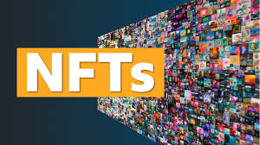
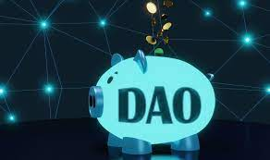

الإنترنت اللامركزي والتحول المجتمعي
في التسويق (2020 وما بعد)
التسويق في Web3
• (NFTs): تمنح العملاء عضوية حصرية، أو حقوق ملكية رقمية، أو امتيازات خاصة.
• (DAOs) :تسمح للمجتمع بالمشاركة في قرارات التسويق والتطوير.
• (DeFi) : يُستخدم في برامج ولاء عبر رموز مالية رقمية يمكن استبدالها أو تداولها.
• المجتمعات: تبني المشاريع الناجحة جمهورًا يشارك في نمو المشروع بدلًا من استهدافه فقط.
مثال: أطلقت (Adidas) حملة (NFT) تتيح لحاملي الرموز الوصول إلى منتجات خاصة وحضور فعاليات مغلقة، مما عزز الولاء والتميز. في المقابل، تستخدم شركات مثل (Uniswap) منتديات تصويت مجتمعية لتقرير خطوات التسويق التالية.
www.midocean.ae

Slide 22

الإنترنت اللامركزي والتحول المجتمعي
في التسويق (2020 وما بعد)
الفلسفة التسويقية الجديدة
في Web3، يتحول المسوّق إلى منسق لحركة اجتماعية، وليس مجرد منشئ حملات.
لا يعتمد على دفع إعلانات ممولة، بل على إطلاق دائرة نمو مجتمعي (Growth Flywheel) التحفيز، التفاعل، البناء.
يبدأ بمحتوى قوي، يستقطب جمهورًا متحمسًا، ثم يُشركه في التطوير والترويج.
مثال: مشروع (Ethereum Name Service) حقق شهرة كبيرة من خلال إشراك المجتمع في نشر واعتماد النظام.
www.midocean.ae

Slide 23

مقارنة أجيال الويب الثلاثة
Web1 | Web2 | Web3 | البند
ثابتة، معلوماتية | تفاعلية، ديناميكية | لا مركزية، مجتمعية | شكل المواقع
متلقٍ | منتِج محتوى | شريك ومالك | دور المستخدم
لافتات بسيطة | حملات ممولة وتحليل بيانات | مجتمعات، NFT، DAO | أدوات التسويق
عالية | شديدة | منخفضة | مركزية المنصات
نشر المعلومات | دفع الإعلانات | تحفيز المجتمع | آليات النمو
www.midocean.ae

Slide 24
التحول إلى (Web3) لا يزال في بدايته، وهناك حاجة لبناء مهارات جديدة لدى المسوقين منها:
• فهم تقنية البلوك تشين والعقود الذكية
• التعامل مع المجتمعات الرقمية
• تصميم الحوافز وتحليل نماذج التوكنوميكس (Tokenomics)
من لا يبدأ اليوم في فهم هذه التحولات، سيجد نفسه خارج المنافسة خلال بضع سنوات.
التسويق الرقمي الحديث لم يعد فقط إبداعًا بصريًا، بل هندسة مجتمعية واقتصادية رقمية.
هل نحن مستعدون لـ
؟؟Web4

Slide 25
المحور الثالث
الفرق بين التسويق التقليدي والتسويق عبر التقنية
03

Slide 26
تكمن أهمية هذا المحور في فهم الفروقات الجوهرية بين طريقتين مختلفتين تمامًا في التفكير والتنفيذ التسويقي.
التسويق التقليدي كان ولا يزال يعتمد على وسائل عامة وجماهيرية، بينما التسويق الرقمي موجه ومخصص.
الأول يعوّل على الرسائل الموحدة، والثاني يبني رسائله اعتمادًا على بيانات سلوك المستخدم.
المقارنة هنا لا تهدف إلى إلغاء نموذج على حساب آخر، بل إلى إظهار كيف تطورت الأدوات بما يخدم الهدف نفسه: التأثير في قرار الشراء.
03
مقدمة

Slide 27

أولاً
تعريف النموذجين
● التسويق التقليدي
هو كل نشاط ترويجي يستخدم وسائل الإعلام الكلاسيكية مثل التلفاز، الإذاعة، الصحف، والإعلانات الطرقية للوصول إلى الجمهور. يعتمد على الإبداع البصري والرسالة العامة الموجهة إلى أكبر عدد ممكن من الناس دون تخصيص.
ويشتهر بأدوات مثل الإعلانات التلفزيونية، اللوحات الإعلانية، الكتيبات والبريد المباشر.
مثال: إعلان تلفزيوني مدته 30 ثانية يُعرض في وقت الذروة دون معرفة من يشاهده بالضبط.
www.midocean.ae

Slide 28
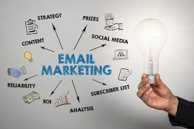
● التسويق عبر التقنية
هو تسويق يستخدم الأدوات الرقمية المتصلة بالإنترنت، مثل منصات التواصل الاجتماعي، المواقع الإلكترونية، والبريد الإلكتروني.
يركز على البيانات وتحليلها لاستهداف الجمهور المناسب برسائل مصممة خصيصًا له.
يعتمد على منصات مثل(Google Ads)، (Meta Ads)، (SEO)، و(Email Marketing)، وغيرها.
مثال: إرسال بريد إلكتروني بمحتوى مخصص لعميل يزور صفحة منتج معين أكثر من مرة
www.midocean.ae

Slide 29
ثانياً
مقارنة تفصيلية – جدول التحليل
التسويق التقليدي | التسويق التقني | المعيار
تلفاز، إذاعة، صحف، لوحات | مواقع، تطبيقات، سوشل ميديا | القنوات
ديموغرافي عام (العمر، الجنس) | سلوكي وتفاعلي عبر البيانات | الاستهداف
لا يوجد تخصيص | تخصيص فردي آني بالذكاء الاصطناعي | التخصيص
أحادي الاتجاه | تفاعلي لحظي | التفاعل
بعدي عبر استقصاءات | آني عبر أدوات تحليلات | التحليل والقياس
بطيئة ومكلفة | لحظية ومباشرة | السرعة في التعديل
مرتفعة وثابتة | متغيرة وقابلة للتحكم | التكلفة
منخفضة | عالية جدًا | مرونة الحملات
مركزي وثابت | ديناميكي حسب المنصة والجمهور | التحكم بالمحتوى
www.midocean.ae

Slide 30

ثالثاً
الفلسفة التسويقية بين النموذجين
● التسويق التقليدي:
كانت الرؤية تتمثل في “اجذب أكبر عدد ممكن من الناس”، وغالبًا ما تُقاس الحملة بنجاحها الإبداعي أكثر من نتائجها الرقمية.
كانت الإعلانات تُبنى حول فكرة واحدة ورسالة واحدة تُكرر بكثافة في كل القنوات.
كان الإبداع هو الملك، والتحليل في المرتبة الثانية أو غير موجود أصلاً.
مثال: حملة (Just Do It) لشركة (Nike) في أواخر الثمانينات تُعد من أبرز الأمثلة على التسويق التقليدي. كانت الرسالة بسيطة وموحدة: تحفيز الأفراد على الحركة والرياضة من خلال عبارة واحدة قوية. تم تكرار الشعار في الإعلانات التلفزيونية، اللوحات الإعلانية، المجلات، والإذاعة، دون تخصيص أو تحليل دقيق للجمهور المستهدف كما هو الحال في العصر الرقمي. إن نجاح الحملة كان يُقاس بانتشارها الإبداعي وتأثيرها الثقافي، وليس ببيانات مفصلة مثل نسب النقر أو التحويل.
www.midocean.ae

Slide 31
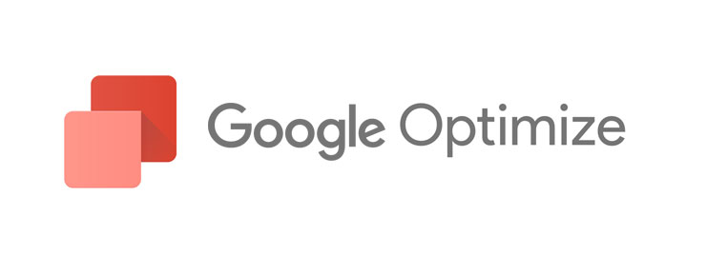
الفلسفة التسويقية بين النموذجين
● التسويق الرقمي:
أصبح المفهوم الرئيسي هو "اجذب الشخص المناسب، في الوقت المناسب، بالرسالة المناسبة".
كل شيء يتم اختباره وتحسينه بناءً على البيانات والنتائج.
الإبداع ما يزال مهمًا، لكنه يُستخدم كوسيلة لتحسين التفاعل وليس كهدف نهائي بحد ذاته.
مثال: بدلاً من عمل إعلان موحد لمنتج، يمكن إنشاء 10 نسخ مختلفة لكل شريحة من الجمهور ثم تتبع أي نسخة تحقق أفضل تفاعل عبر أداة مثل (A/B Testing ) في (Google Optimize).
www.midocean.ae

Slide 32
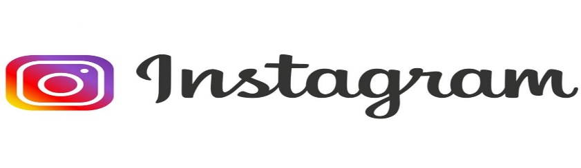
رابعاً
أمثلة تطبيقية
مثال في الإعلان
• إعلان تقليدي: حملة تلفزيونية لمنتج عصير صحي تُعرض خلال برنامج صباحي.
• إعلان رقمي: حملة على (Instagram) تستهدف الأمهات اللواتي يبحثن عن منتجات عضوية ويعشن في مناطق حضرية.
في النموذج التقليدي، لا توجد طريقة لمعرفة من شاهد الإعلان فعلًا.
أما في النموذج الرقمي، يمكن تتبع عدد المشاهدات، وقت المشاهدة، ونسبة التحويل(conversion rate) بدقة.
www.midocean.ae

Slide 33
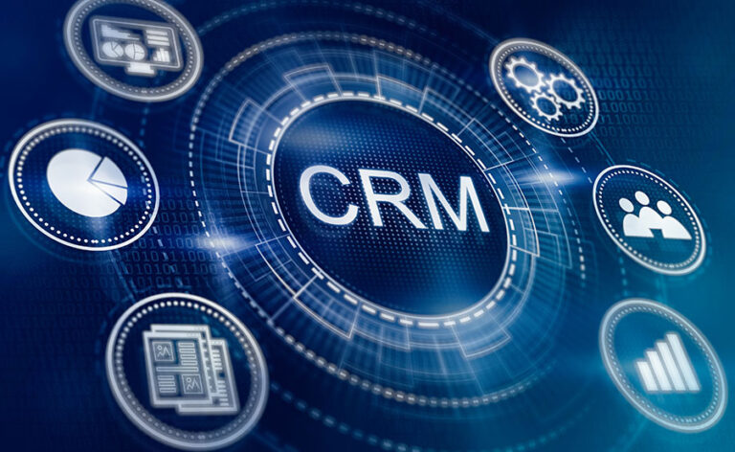
أمثلة تطبيقية
مثال في العلاقة مع العميل
• تقليدي: مطعم يقدم بطاقة ولاء ورقية فيها عدد الطوابع التي يحصل عليها العميل مع كل زيارة.
• رقمي: تطبيق يُرسل إشعارًا للعميل بعد زيارته الثانية بعرض خاص، ويُتابع عاداته الغذائية لتقديم خصومات مخصصة له.
يُظهر هذا المثال كيف يمكن للتسويق التقني أن يستخدم البيانات لتحفيز السلوك المرغوب دون تدخل بشري مباشر.
.
www.midocean.ae

Slide 34
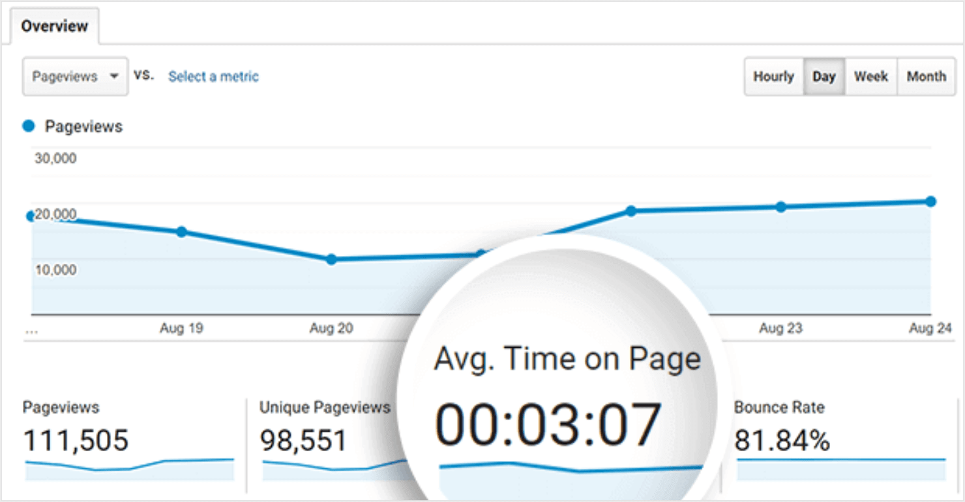
أمثلة تطبيقية
مثال في التحليل
• تقليدي: يتم تقييم نجاح حملة في مجلة عبر استبيان يُرسل بالبريد بعد الحملة.
• تقني: يتم تقييم حملة على (Google) خلال دقائق من إطلاقها عبر مقاييس مثل: (Bounce Rate)،
(On Page Time).
يمنح التحليل الرقمي المسوق إمكانية إجراء تصحيحات فورية وتحسين الأداء باستمرار، مما يزيد من العائد على الاستثمار.
www.midocean.ae

Slide 35
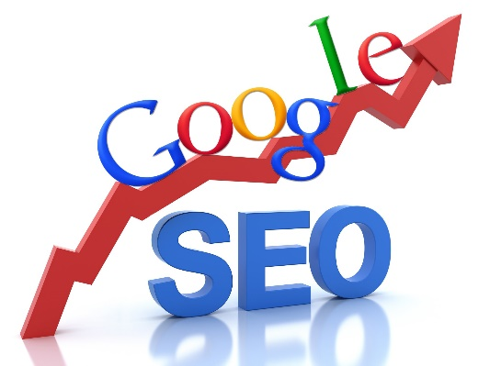
خامساً
التحولات المؤسسية بين النموذجين
يمكن النظر إلى ذلك من ناحية الهيكل التنظيمي:
• تقليدي: فريق تسويق صغير مكون من مدير إبداعي، ومدير حملات، ومصمم.
• تقني: فرق تشمل محلل بيانات، متخصص SEO، خبير إعلانات مدفوعة، مختص تجربة المستخدم، مدير أدوات ذكاء اصطناعي.
أصبحت المؤسسات الحديثة تدمج التسويق ضمن وحدة تحليل البيانات، وتتطلب فهمًا عميقًا للأدوات التكنولوجية.
www.midocean.ae

Slide 36
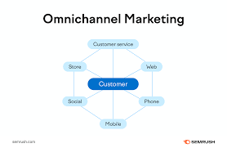
نظرة مستقبلية – هل سيتوقف التسويق التقليدي؟
سادساً
رغم نمو التسويق الرقمي، لا يمكن القول إن التسويق التقليدي انتهى، بل أصبح جزءًا من منظومة أوسع.
وبعض العلامات التجارية لا تزال تجد قيمة في وسائل تقليدية كالإذاعة أو الراديو ضمن حملات مدمجة (Omnichannel Strategy). فالتسويق التقليدي والرقمي لا يتنافسان بل يتكاملان، لكن الأفضلية من حيث التخصيص والمرونة والقياس تصب بوضوح لصالح التسويق التقني.
إن شركات كبرى مثل (Coca-Cola) تستخدم إعلانات الطرق في المناسبات الكبيرة، لكنها تُكملها بتحليلات رقمية على السوشل ميديا.
إن التكامل بين الوسيلتين أصبح هو الاستراتيجية الأكثر فعالية.
www.midocean.ae

Slide 37
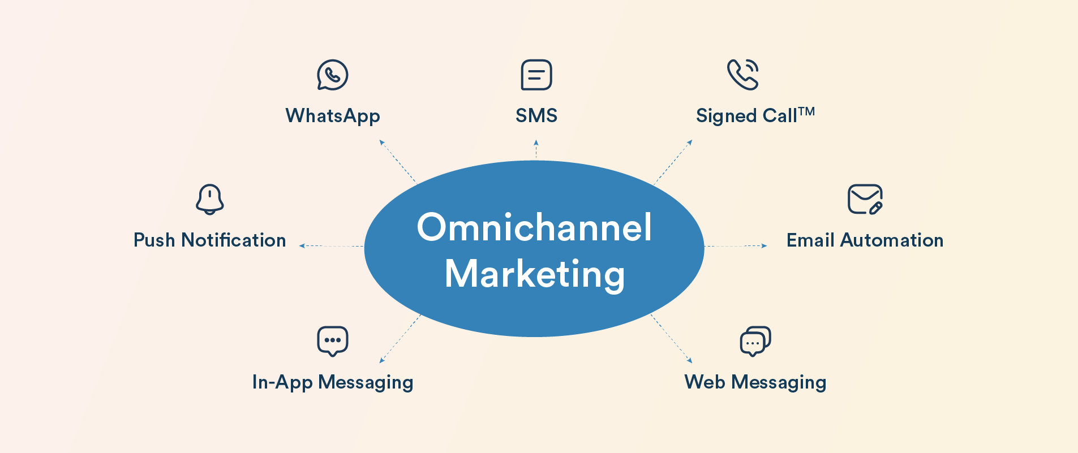
نظرة مستقبلية – هل سيتوقف التسويق التقليدي؟
www.midocean.ae

Slide 38
خاتمة
في ختام هذه المحاضرة، يتّضح لنا أن تطور تقنيات الويب لم يكن مجرد تحول تقني، بل كان تحولًا في فلسفة التسويق ذاتها. فمن التسويق أحادي الاتجاه والمحتوى الثابت، إلى التفاعل الجماهيري المفتوح، وصولًا إلى الشفافية واللامركزية والمشاركة في القيمة. كل جيل من أجيال الويب قدّم أدوات جديدة غيّرت طريقة تواصل العلامات التجارية مع المستهلكين. اليوم، لم يعد المستهلك مجرد متلقٍ، بل أصبح شريكًا في صناعة التجربة، وفي بعض الحالات مالكًا جزئيًا لها. وقد فتحت هذه التحولات المجال أمام نماذج تسويق أكثر عدالة، وأكثر دقة، وأشد ارتباطًا بثقة الجمهور. لكنها في الوقت ذاته، طرحت تحديات أخلاقية وتقنية تتطلب فهمًا عميقًا واستعدادًا للتطور المستمر. ومن هنا، فإن التسويق الحديث لم يعد يعتمد فقط على الإبداع، بل على الذكاء والتحليل والتقنية. ويبقى من الضروري أن نقرأ هذا التحول كفرصة لإعادة بناء العلاقة بين العلامة التجارية والجمهور على أسس أكثر استدامة وثقة.
www.midocean.ae

Slide 39
إلى اللقاء
في المحاضرة التالية
دور تطبيقات الذكاء الاصطناعي في تعزيز استراتيجيات المزيج التسويقي
www.midocean.ae

Slide 40



شكراً لحسن إصغائكم

